Slide 1
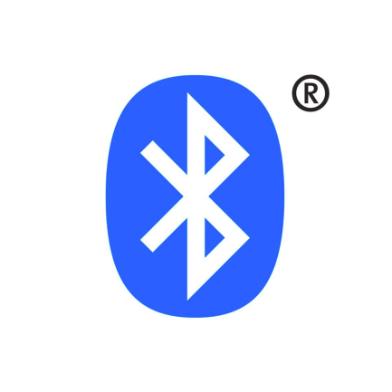
Bluetooth Low Energy
Universidade Federal do Rio de Janeiro (UFRJ)
Departamento de Engenharia Eletrônica (DEL)
Engenharia de Computação e Informação (ECI)
EEL878 - Redes de Computadores 1 – 2018.1
Lucas Chagas e Raphael Filene
Professor: Luís Henrique M. K.

Slide 2
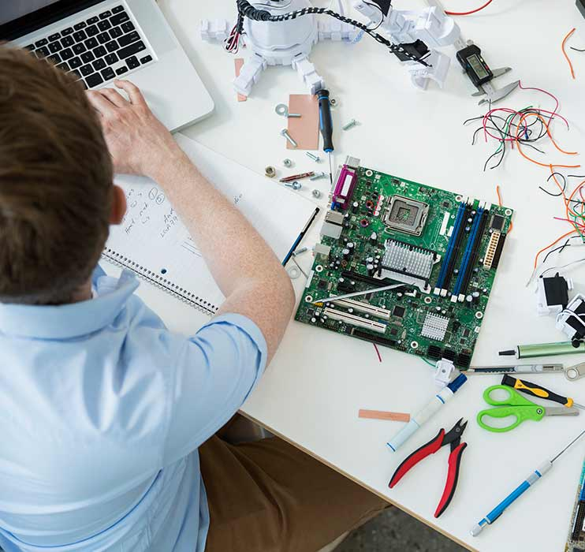

História
Meados dos anos 90 e a Ericsson
Bluetooth SIG
Origens do nome e logo

Slide 3
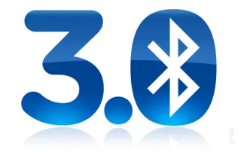
História
Versões 1.0, 1.1 e 1.2, interoperabilidade e 721Kb/s
Versões 2.0 e 2.1, EDR e 2.1Mb/s
Versão 3.0, HS e 24Mb/s

Slide 4
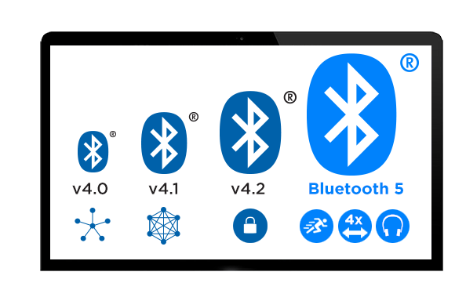
História
Versão 4.0 e o Low Energy
Versão 4.1 e a IoT
Versão 4.2, IPv6 e a criptografia
Versão 5, 40 metros, 2Mb/s no Low Energy

Slide 5
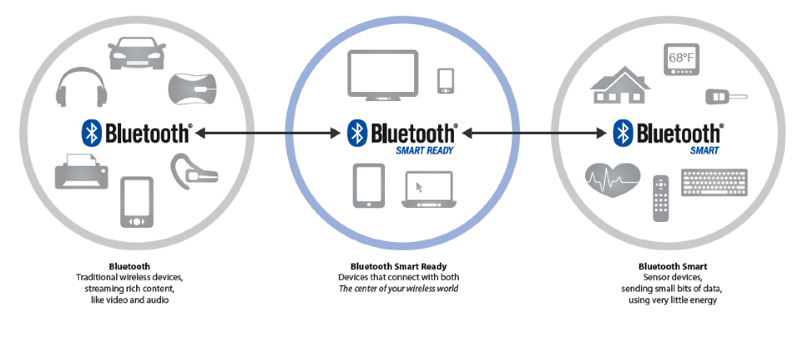
Low Energy
Diferentes aplicações entre o Classic e o Low Energy
Os dois tipos de chips que o Low Energy pode utilizar.

Slide 6
Aplicações
Perfis: O que são e o que fazem
HFP – Chamadas telefônicas dentro de um veículo
FTP – Transferências de arquivos entre dispositivos Bluetooth
HID – Conexões entre mouses, teclados e controles
BLP – Medição de pressão sanguínea

Slide 7
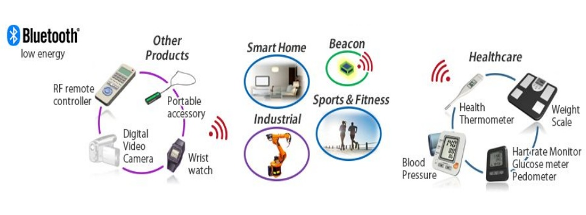
Aplicações

Slide 8
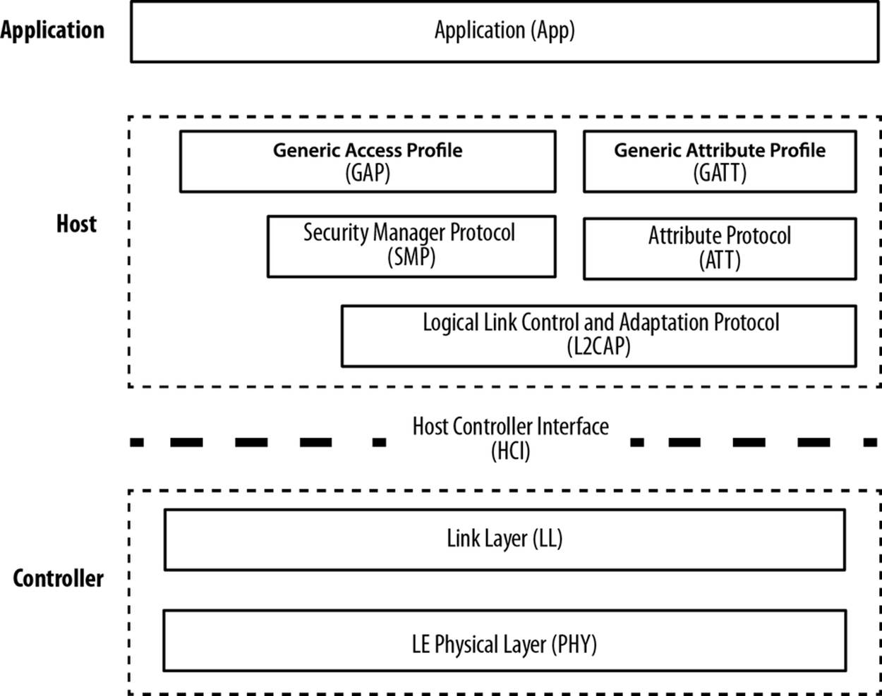
Arquitetura
Pilha de protocolos do Bluetooth LE.

Slide 9
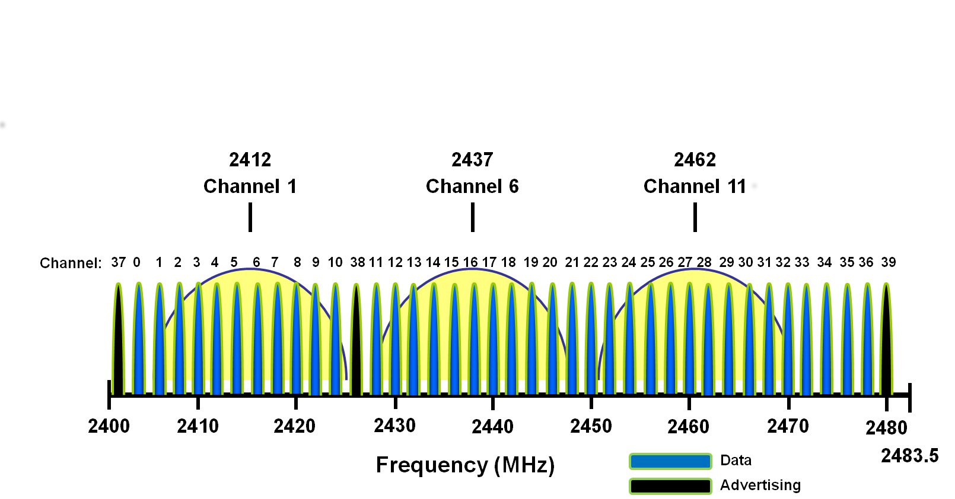
Arquitetura
Physical Layer e a banda ISM de 2.4GHz.
40 canais com 2MHz de espaçamento.
3 canais de publicidade, 37 canais de dados.

Slide 10
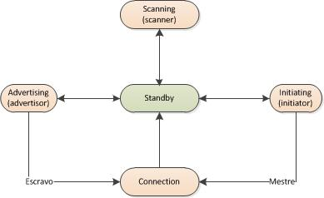
Arquitetura
Atuação do Link Layer
Estados possíveis: Standby, Advertising, Scanning, Initiating e Connection
Processo de conexão
Mestres e escravos

Slide 11
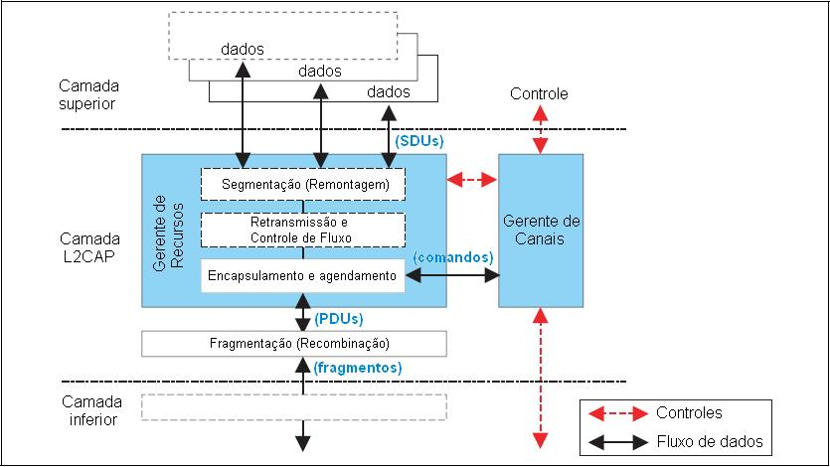
Arquitetura
Host Controller Interface (HCI)
Logical Link Controller and Adaptative Protocol (L2CAP)

Slide 12
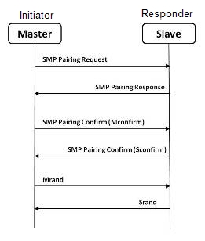
Arquitetura
Security Manager Protocol (SMP)

Slide 13
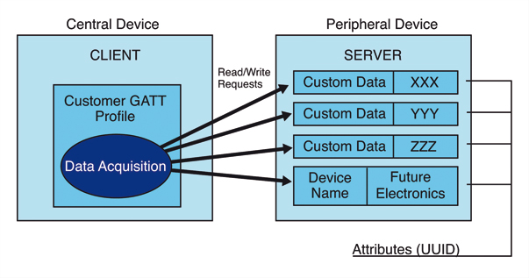
Arquitetura
Attribute Protocol (ATT)
Generic Attribute Profile (GATT)

Slide 14
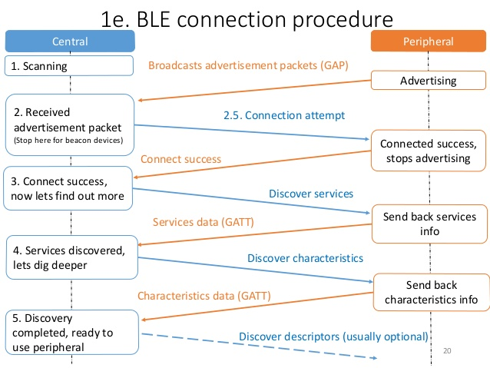
Arquitetura
Generic Acess Profile (GAP)

Slide 15
Perguntas e Respostas
O BLE é um substituto do Bluetooth clássico?

Slide 16
Perguntas e Respostas
O BLE é um substituto do Bluetooth clássico?
Não. O Bluetooth clássico trabalha com tráfego contínuo enquanto que o Bluetooth LE tem tráfego baixo e de transmissões curtas para diminuir seu consumo de energia. Assim, os propósitos deles são distintos, cabendo a utilização de uma ou outra de acordo com a finalidade e necessidade do produto em questão.

Slide 17
Perguntas e Respostas
É possível haver interferência entre um sinal Bluetooth e um sinal de Wi-Fi? Se sim, existe alguma maneira de minimizar este problema?

Slide 18
Perguntas e Respostas
É possível haver interferência entre um sinal Bluetooth e um sinal de Wi-Fi? Se sim, existe alguma maneira de minimizar este problema?
Sim, é possível uma vez que ambos operam numa frequência de 2.4Ghz. Porém, o BLE possui um mecanismo denominado AFH (Adaptative Frequency Hopping) que evita utilizar as frequências já ocupadas, reduzindo consideravelmente a possibilidade de ocorrerem interferências.

Slide 19
Perguntas e Respostas
Quais são os modos de conexão entre dispositivos BLE?

Slide 20
Perguntas e Respostas
Quais são os modos de conexão entre dispositivos BLE?
O modo "escravo" que se conecta e envia dados a apenas um dispositivo denominado "mestre", e o modo "mestre" que pode se conectar a um ou vários dispositivos "escravos".

Slide 21
Perguntas e Respostas
Cite alguns motivos que tornam a tecnologia BLE econômica em energia.

Slide 22
Perguntas e Respostas
Cite alguns motivos que tornam a tecnologia BLE econômica em energia.
Possui baixa taxa de tráfico, com transmissões da ordem de milisegundos e possui um mecanismo que deixa o sistema no estado "dormindo" na maior parte do tempo.

Slide 23
Perguntas e Respostas
Quais as principais inovações feitas pelo Bluetooth 5?

Slide 24
Perguntas e Respostas
Quais as principais inovações feitas pelo Bluetooth 5?
Bluetooth 5 possui quatro vezes o alcance (usualmente até 40 metros) e o dobro da velocidade (até 2 Mb/s) da versão 4.2, além de ter introduzido o Dual Audio.

